Slide 1
Программно-методическое обеспечение в соответствии с ФГОС ДО в МБДОУ «Полянский детский сад «Родничок» общеразвивающего вида»

Slide 3
Родник –это водный источник, текущий из глубины земли, ключ. Так сказано в толковом словаре Ожегова. А наш «Родничок» -источник всестороннего развития и создания благоприятных условий для полноценного проживания ребенком дошкольного детства.

Slide 4
Коллектив МБДОУ «Полянский детский сад «Родничок» общеразвивающего вида» руководствуется в своей работе «Основной общеобразовательной программой дошкольного образования», разработанной педагогическим коллективом на основе программы: «От рождения до школы» под редакцией Н.Е.Вераксы, Т.С.Комаровой, М.А.Васильевой. М., 2010г.
2 группы ДОУ работают по программе: «Развитие» Л.А.Венгера –программа направлена на развитие у детей умственных способностей.
1 группа ДОУ –по программе «Детский сад –дом радости» Н.М.Крыловой –направлена на содействие развитию и саморазвитию дошкольника как неповторимой индивидуальности.

Slide 6
Приоритетные
направления
работы
Охрана и укрепление
физического и
психического
здоровья детей.
Познавательное
развитие.
Художественно-эстетическое развитие

Slide 7
Физическое развитие
Физкультурные занятия в зале и на участке проводятся на основе программы «Здоровый дошкольник» .В основу положены методики Пензулаевой Л.И., Фроловой В.Г., Глазыриной А.Д.

Slide 8
Планирование физкультурно-оздоровительной работы в МДОУ «Родничок»
строится следующим образом:
1-ые младшие и 2-ые младшие группы проводят ежедневно:
утренние гимнастики,
2 физкультурных занятия в неделю в физкультурном зале.
Средние, старшие, подготовительные группы посещают ежедневные физкультурные мероприятия:
1. Утренние гимнастики, утренние пробежки на улице 2 раза в неделю.
2. Физкультурные занятия в зале 1 раз в неделю.
3. Физкультурные занятия на улице 1 раз в неделю.
4. Прогулки-походы 1 раз в неделю.

Slide 9
Утренние пробежки не занимают много времени,
проводятся в 8 часов утра в течение 15 минут.
Одежда детей облегченная.
дети получают заряд бодрости на целый день.

Slide 10
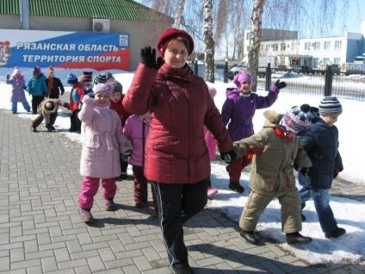
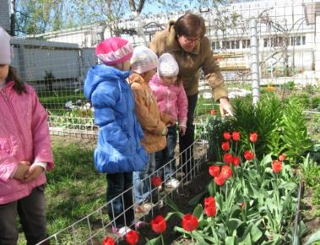
Прогулки-походы проводятся 1 раз в неделю, начиная со старшей группы.
Дети совершают прогулки в парк, на луг, посещают общественные здания: почту, школу, магазин, аптеку и др..

Slide 11
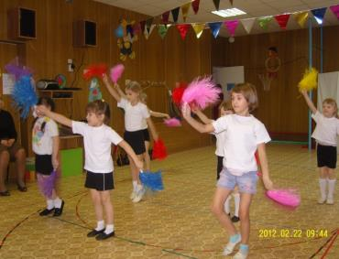
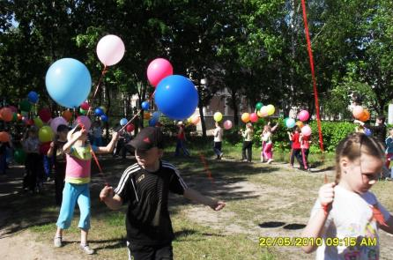
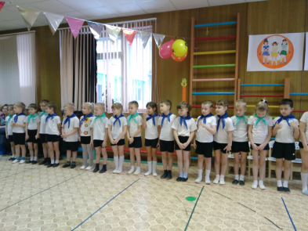
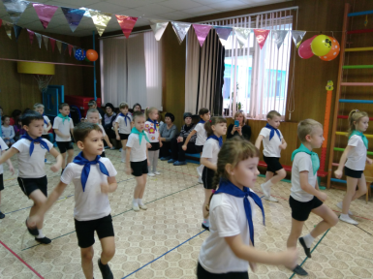
Спортивные праздники в зале и на участке

Slide 12
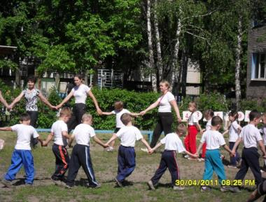
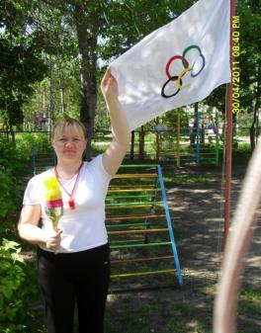
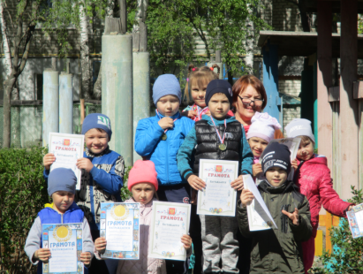
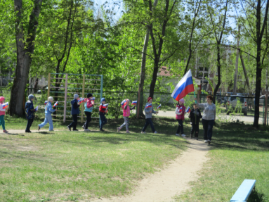
Летние олимпийские игры

Slide 13
Познавательное развитие Формирование элементарных математических представлений

Slide 15
Формирование целостной картины мира:
Предметное и социальное окружение
Развитие познавательно-исследовательской деятельности и продуктивной (конструктивной) деятельности

Slide 16
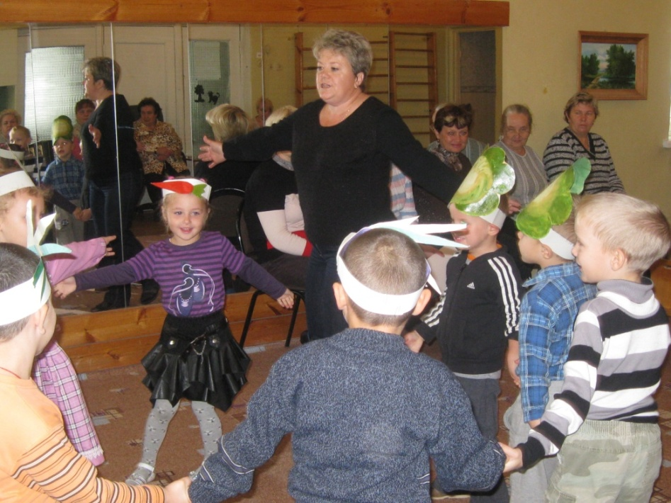

Slide 17
Ознакомление с природой, экология

Slide 18
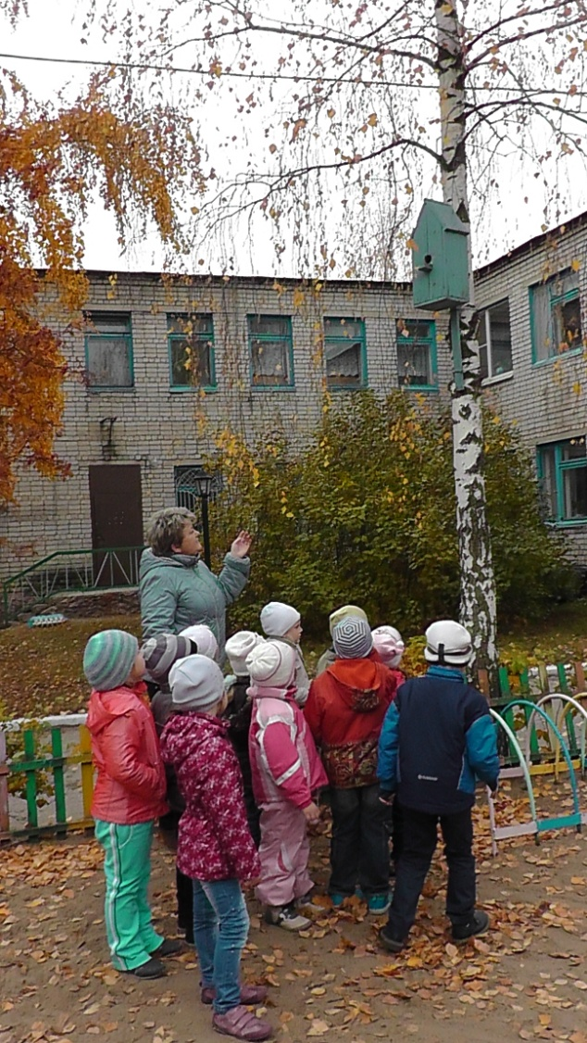
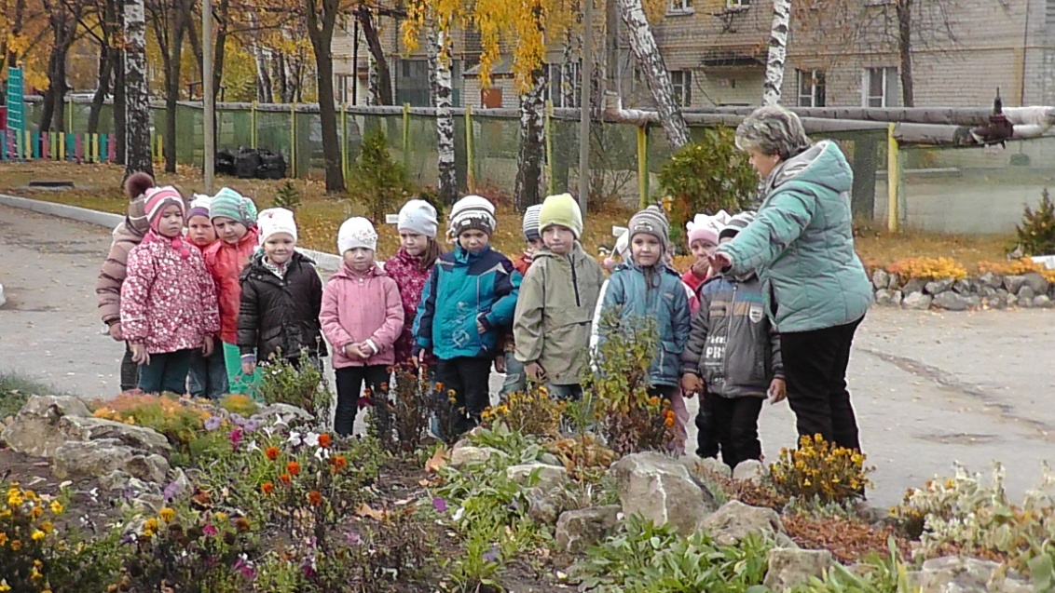
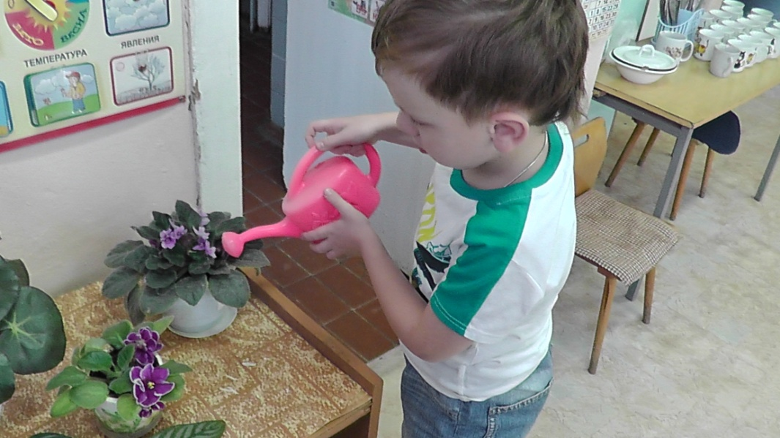

Slide 19
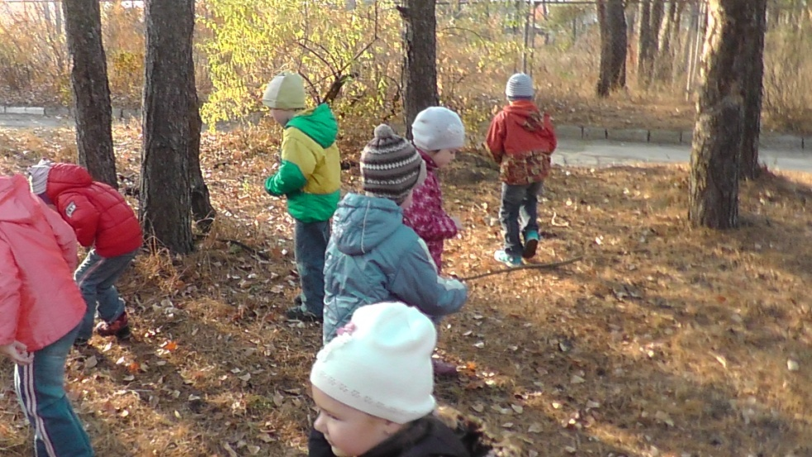
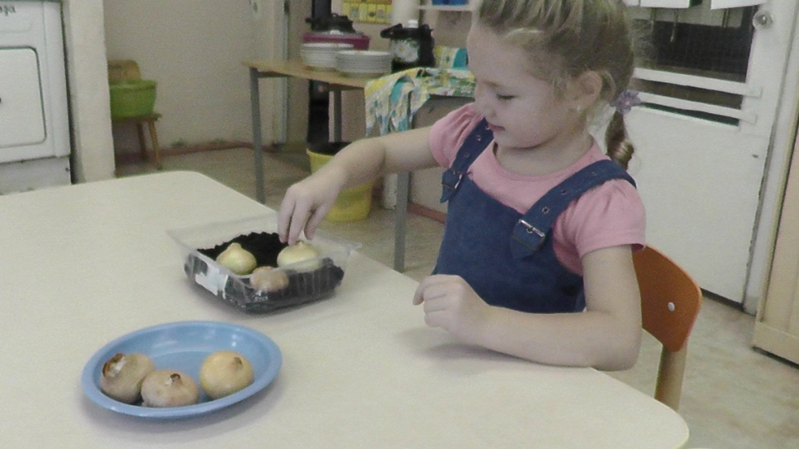
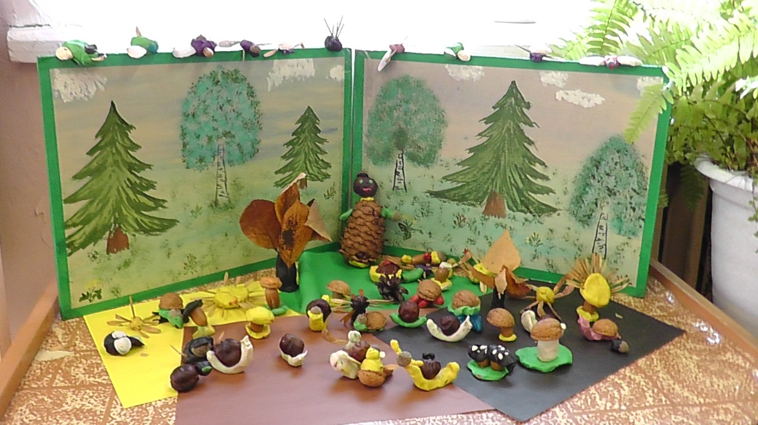

Slide 20
Речевое развитие

Slide 21
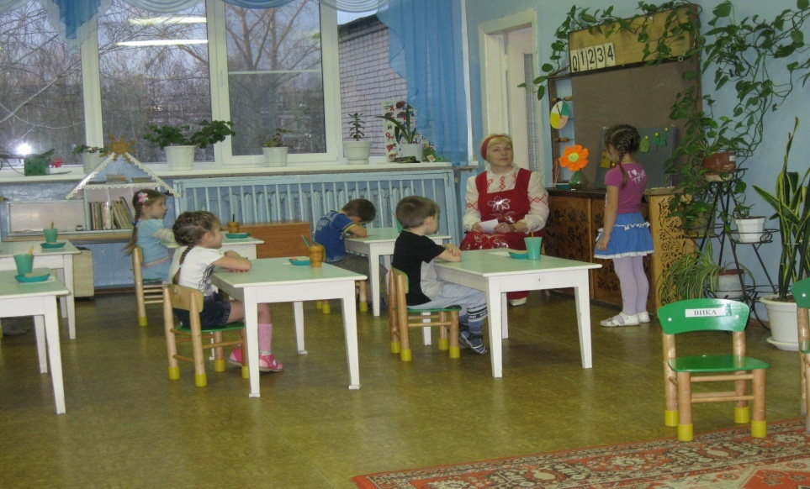

Slide 22
Социально-коммуникативное развитие

Slide 23
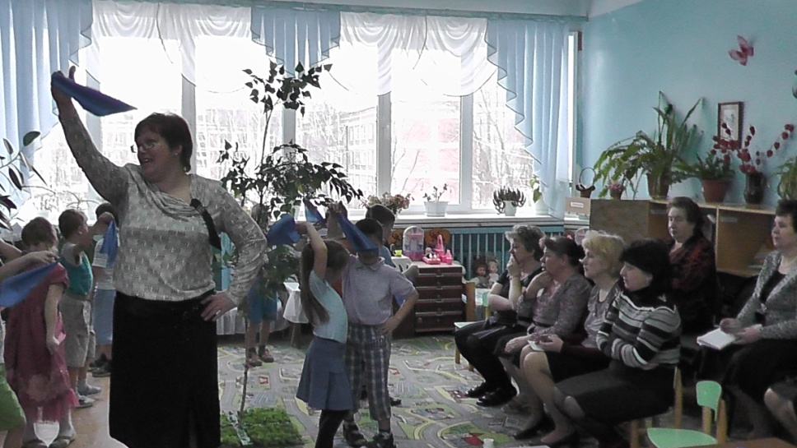
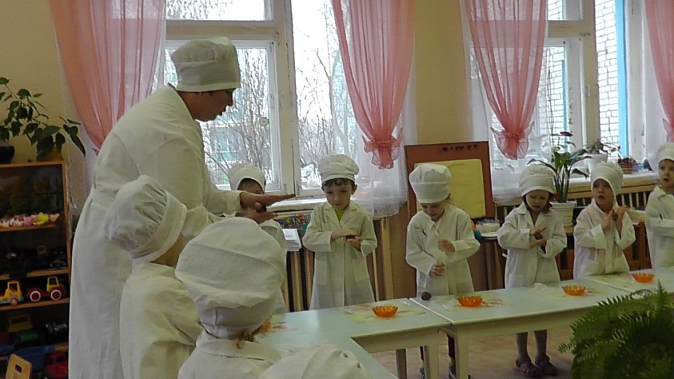
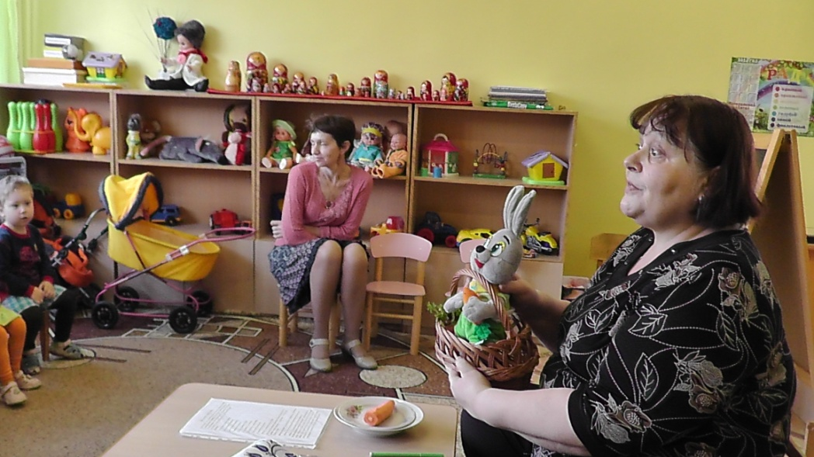
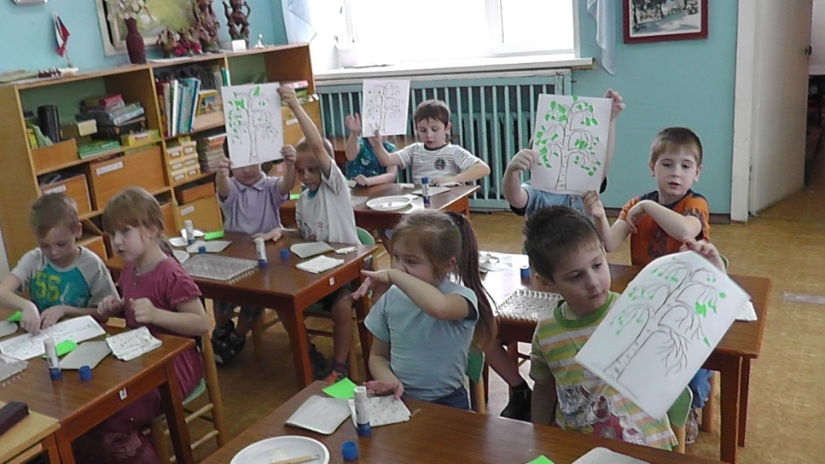

Slide 24
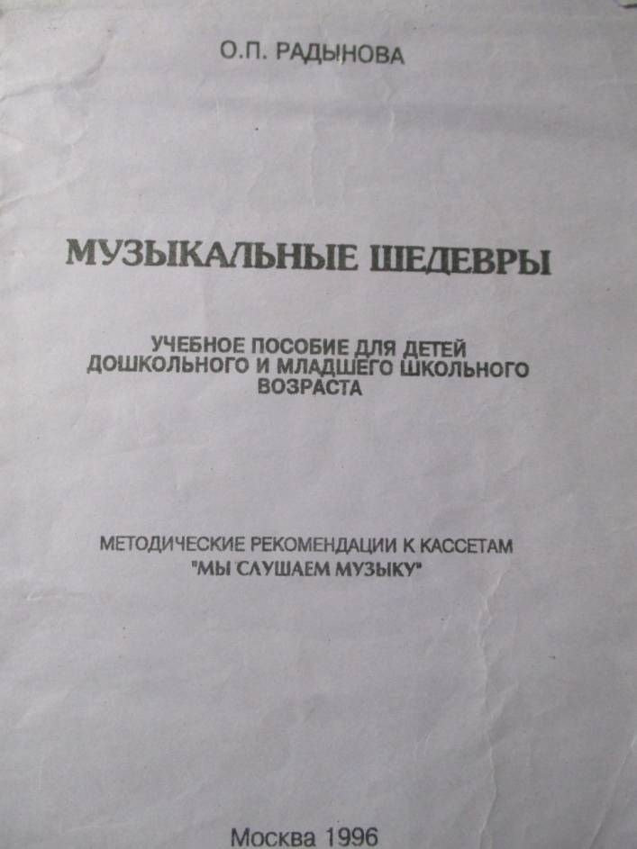
Художественно-эстетическое развитие (музыка).

Slide 25
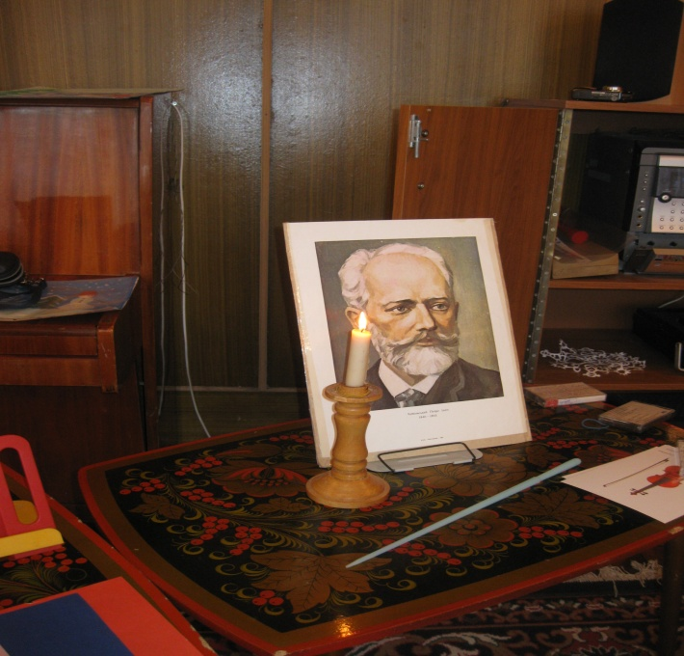
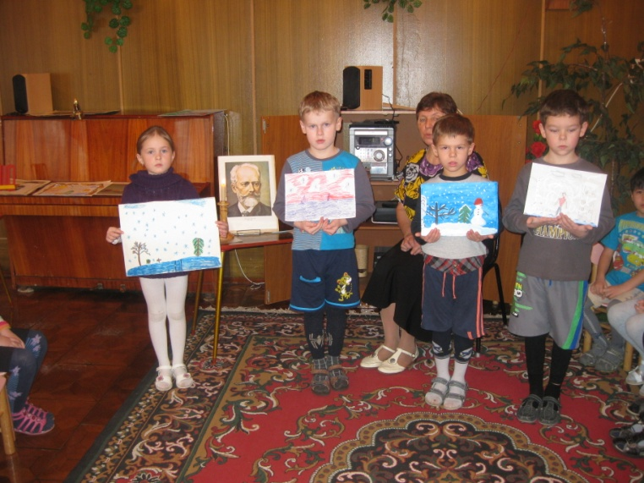
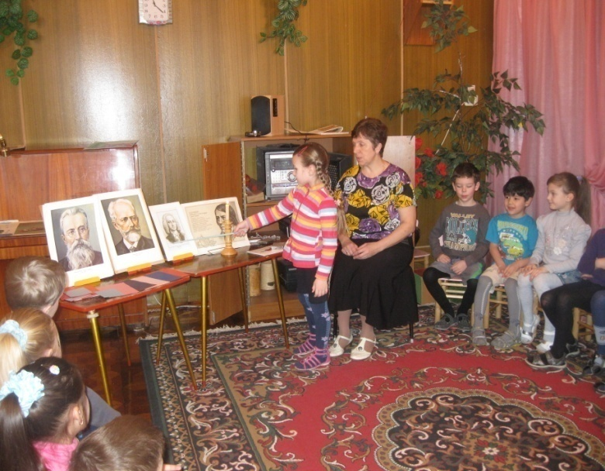
Работа с детьми по восприятию классической музыки в «Музыкальном салоне»

Slide 26
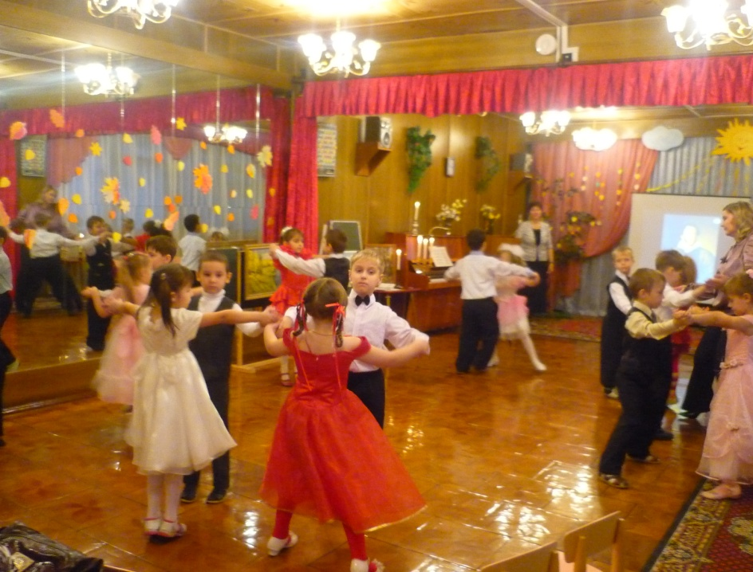
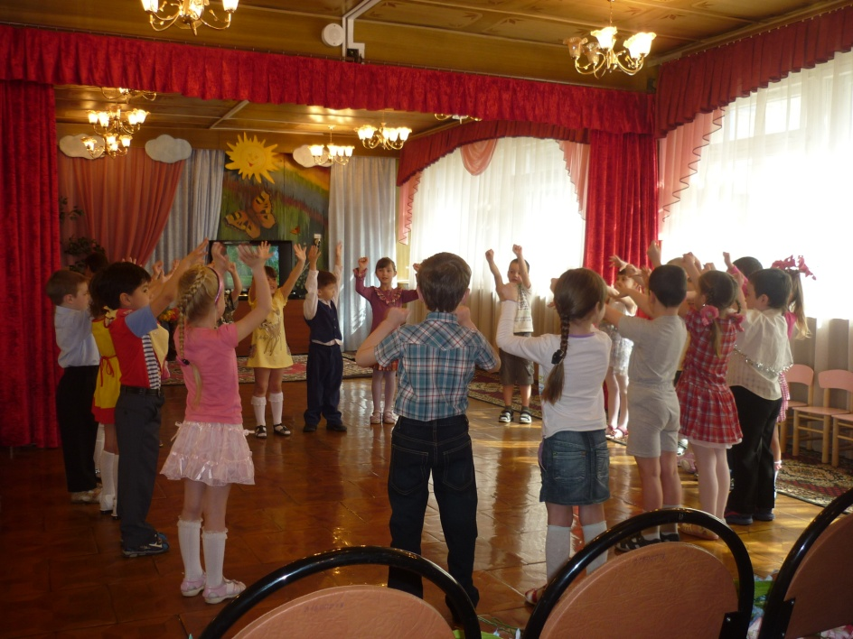
Праздники
Организованная образовательная музыкальная
деятельность.

Slide 27
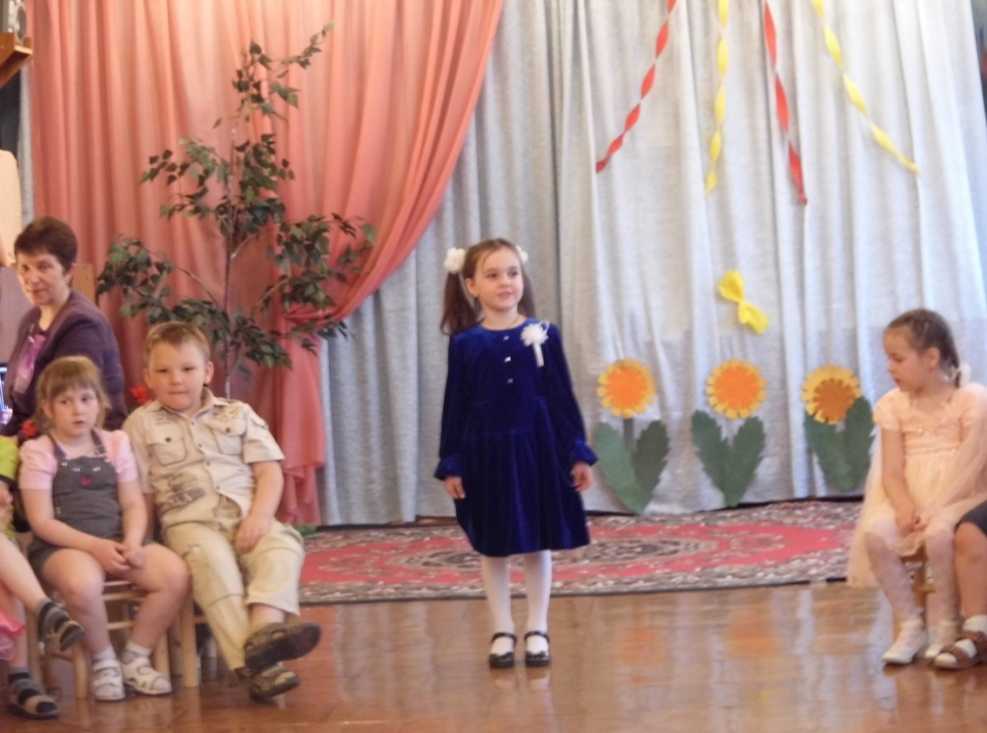
Развлечения
Индивидуальная работа с детьми.

Slide 28
Художественно-эстетическое развитие (музыка).

Slide 30
Художественно-эстетическое развитие (рисование, лепка)

Slide 31
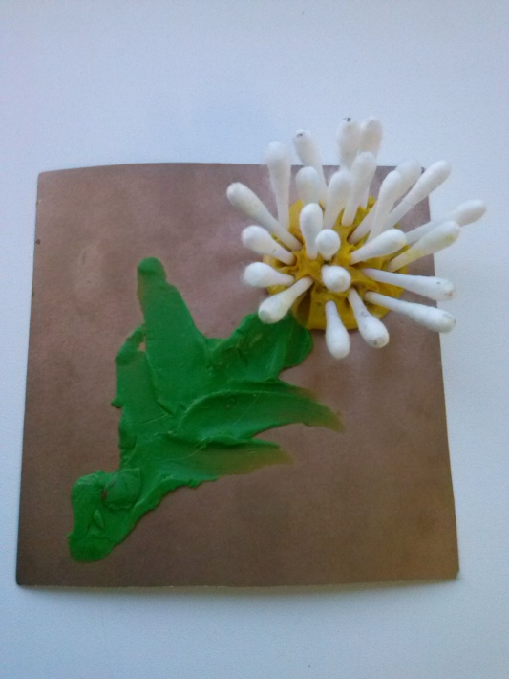
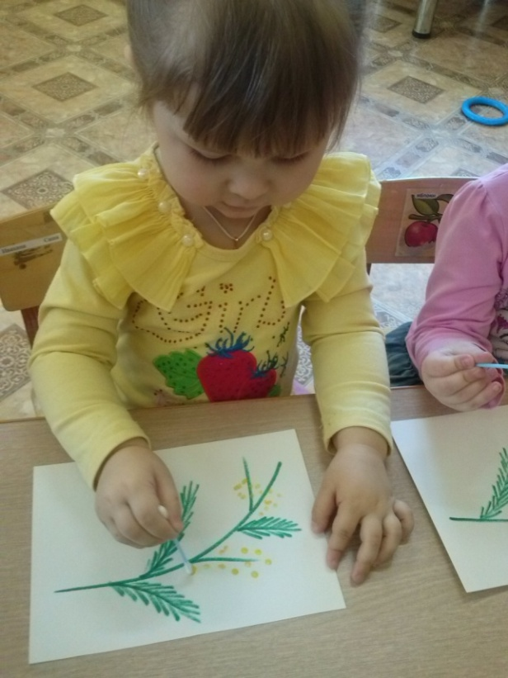
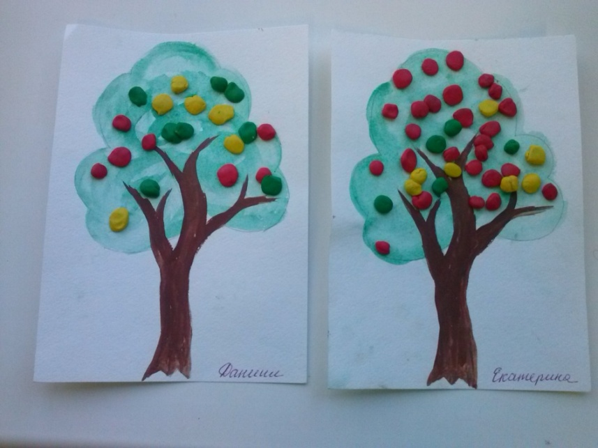
1 младшая группа

Slide 32
2 младшая группа

Slide 33
Средняя группа

Slide 34
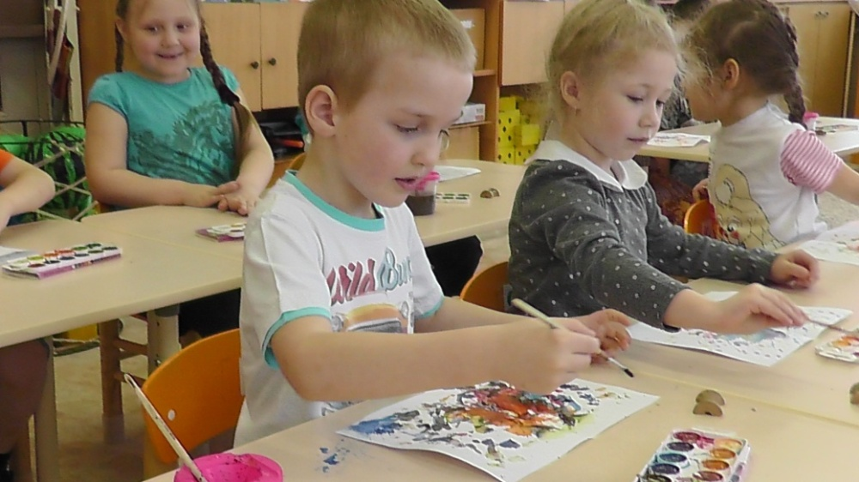
Старшая группа

Slide 35
Подготовительная к школе группа

Slide 36
Коррекционная работа по развитию речи учителя- логопеда Рогачевой М.Д.

Slide 37
Коррекционно- развивающая работа с детьми педагога-психолога Храмшина И. В.

Slide 38
Коррекционно- развивающая работа с педагогами педагога-психолога Храмшина И. В.

Slide 40
В МБДОУ созданы все необходимые условия для полноценного развития ребенка.

Slide 41
Спасибо за внимание!

